Slide 1
Разработка аркадной игры “Танчики”
Выполнил: студент гр. 8И42
Хурсевич Д.К.
Руководитель:
Старший преподаватель каф. ВТ
Лепустин А.В.
Томск 2016

Slide 2
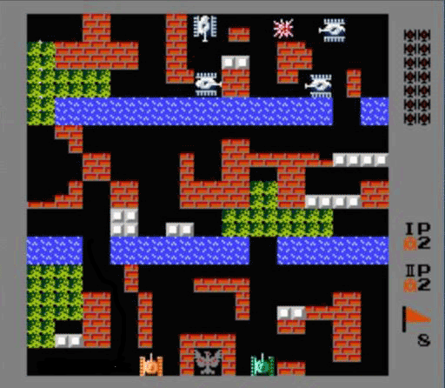
Цели и задачи работы
Задачи
Написание технического задания будущего приложения;
Проектирование архитектуры приложения;
Программная реализация алгоритмов приложения;
Реализация интерфейса приложения;
Составление отчета по результатам учебной практики.
Рисунок 1 – Игровой процесс в игре «Танчики»

Slide 3
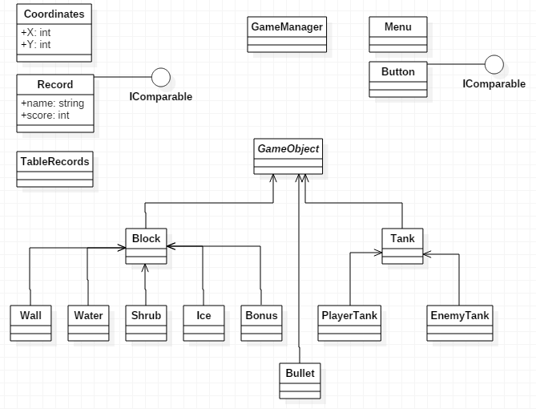
Диаграмма 1 – Архитектура приложения

Slide 4
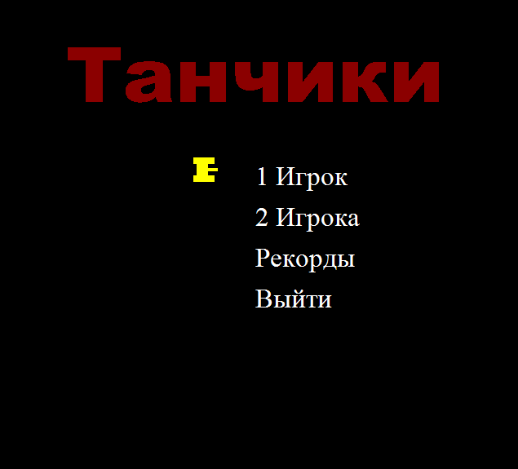
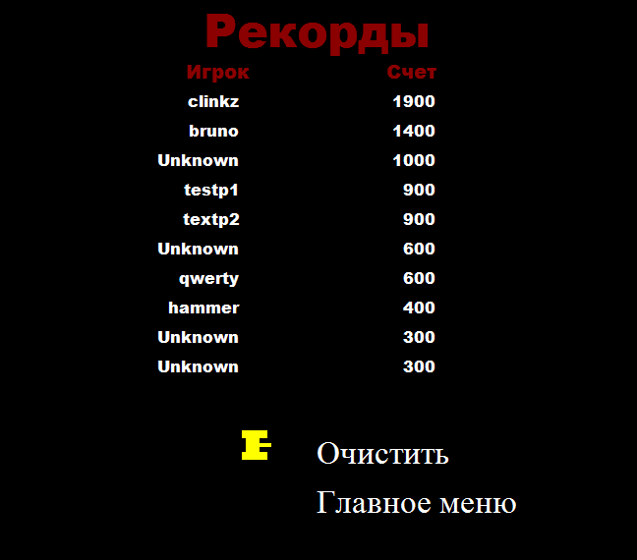
Игровые меню
Рисунок 2 – Главное меню
Рисунок 3 – Таблица рекордов

Slide 5
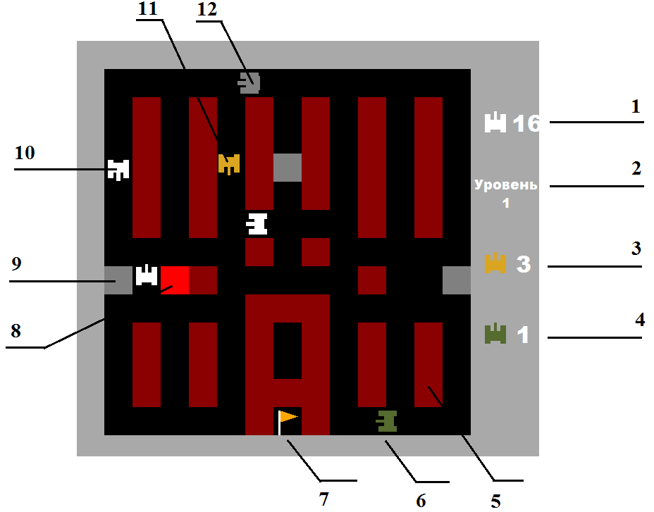
Игровой процесс
1 – Количество оставшихся танков;
2 – Номер текущего уровня;
3 – Количество жизней у 1-го игрока;
4 – Количество жизней у 2-го игрока;
5 – Кирпичная стена;
6 – Танк 2-го игрока;
7 – Штаб;
8 – Поврежденная кирпичная стена;
9 – Бетонная стена;
10 – Танк компьютера 1-го уровня;
11 – Танк 1-го игрока;
12 – Танк компьютера 4-го уровня.
Рисунок 4 – Игровой процесс

Slide 6
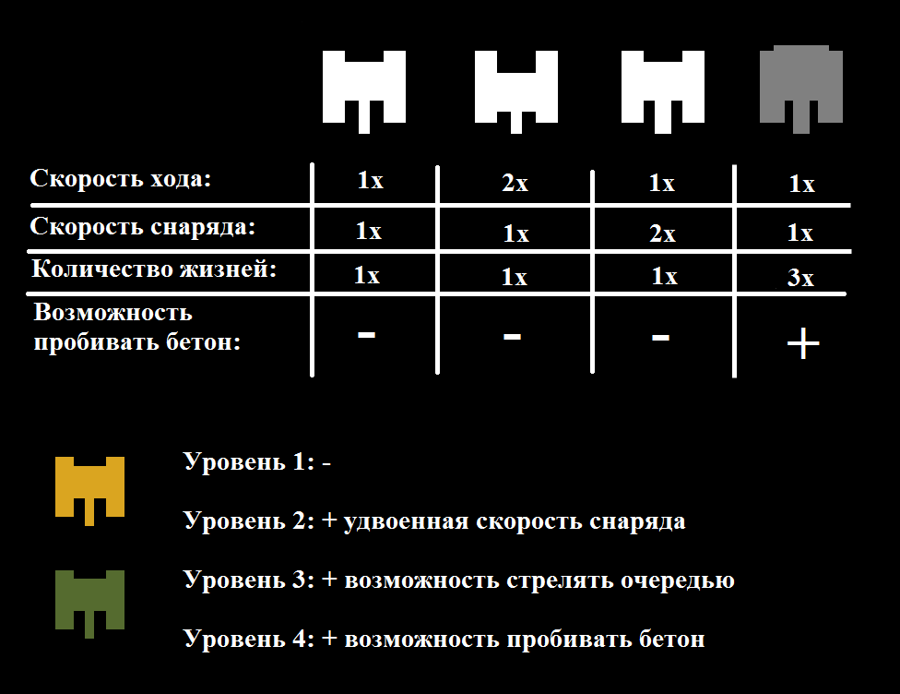
Результат работы
Рисунок 1 – Главная страница

Slide 7
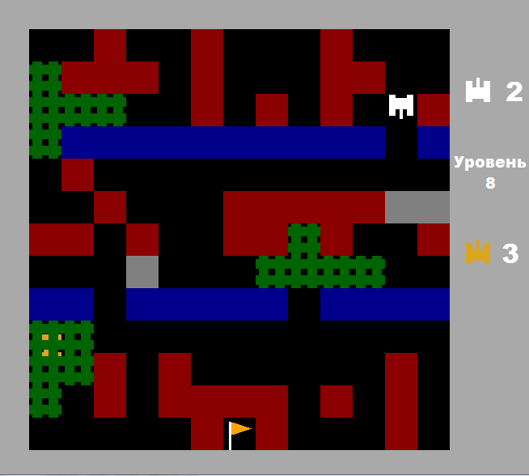
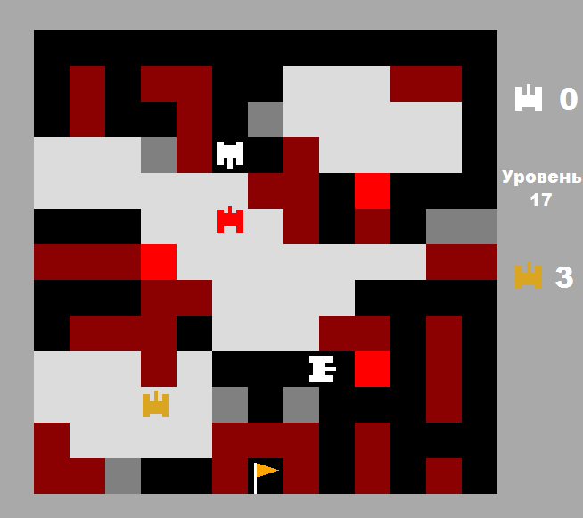
Игровые уровни
Рисунок 5 – уровень с травой(кустами) и водой
Рисунок 6 – ледовый уровень

Slide 8
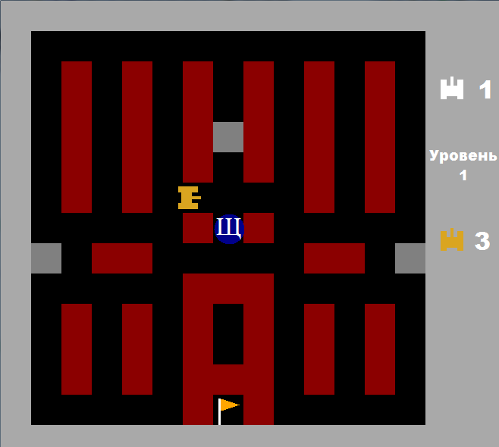
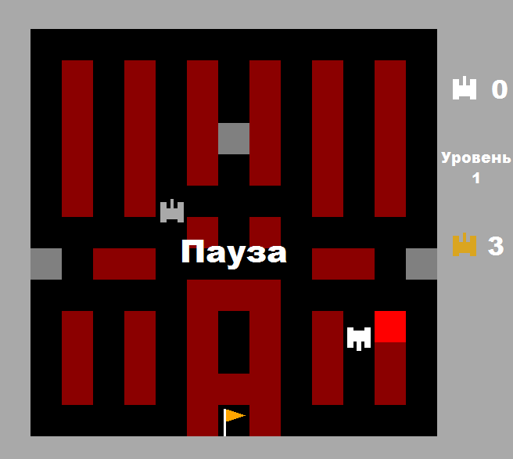
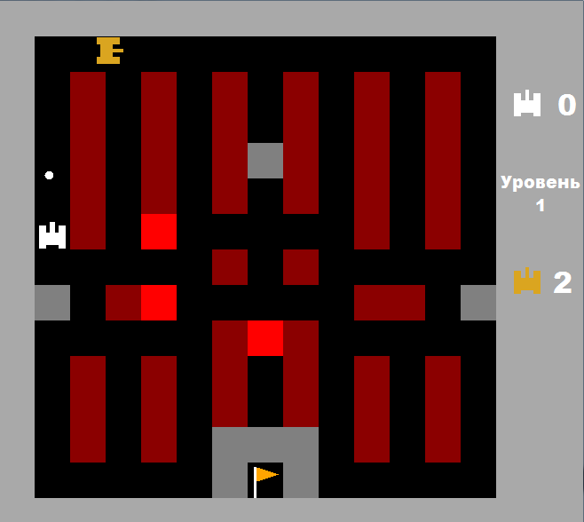
Бонусы
Щ – Щит;
Л – Лопата;
Б – Бомба;
Ч – Часы;
У – Уровень;
Ж – Жизнь.
Рисунок 7 – Бонусные эффекты

Slide 9
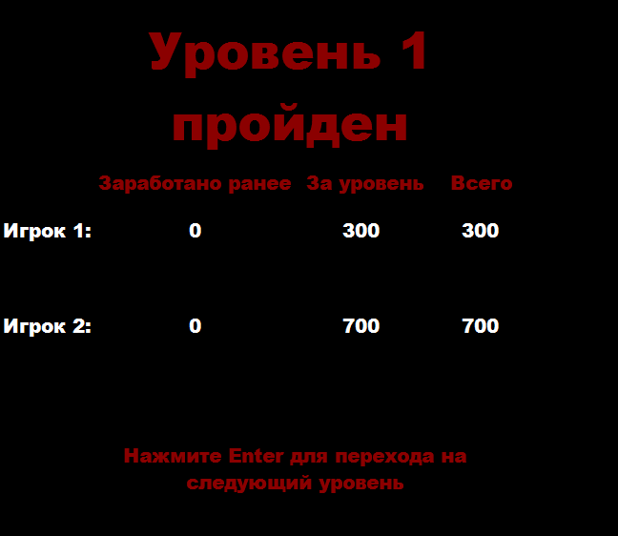
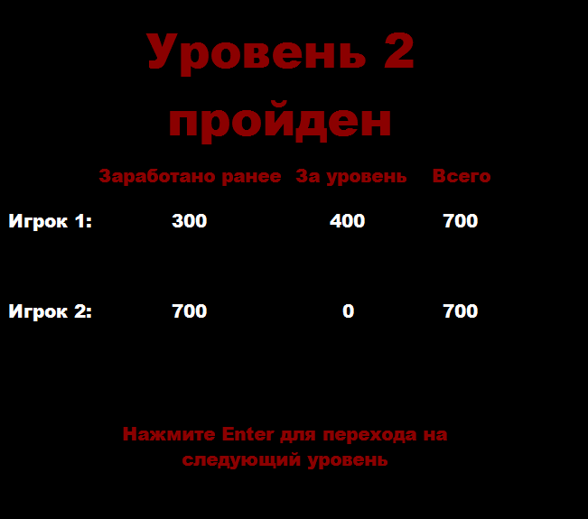
Переходы между уровнями
Рисунок 8 – Подсчет очков после завершения уровня

Slide 10
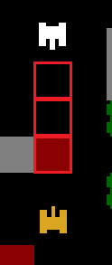
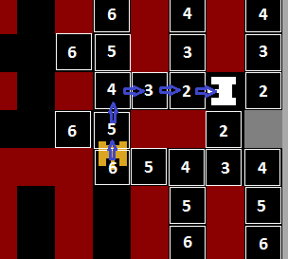
Алгоритмы поведения танков
Рисунок 9 – Стрельба танков
Рисунок 10 – Волновой алгоритм поиска кратчайшего пути

Slide 11
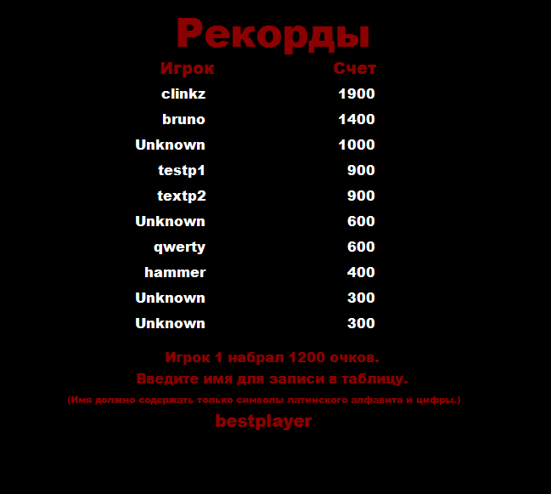
Запись в таблицу рекордов
Рисунок 11 – запись имени игрока для добавления его в таблицу рекордов

Slide 12
Заключение
В результате выполнения учебной практики было реализовано приложение, соответствующие парадигмам ООП и представляющее собой аркадную игру «Танчики».
В процессе разработки были изучены такие понятия в программирование, как “События”, “Делегаты”, “Интерфейс”, “Абстрактные классы и методы”, “Виртуальные функции” и “Перегрузка функций”.

Slide 13
Спасибо за внимание!

